Slide 1
leesmaatjes

Slide 2
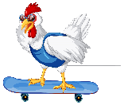
leesmaatjes

